Slide 1
6 месяцев с Минусинском и как изменилось SEO в регионах

Slide 2
Кто мы
Wizard.Sape - cиcтема автоматизации поискового продвижения сайтов

Slide 3
Минусинск
15 апреля 2015 года был анонсирован Минусинск

Slide 4
Минусинск
15 апреля 2015 года был анонсирован Минусинск
9000 сайтов получили предупреждение в webmaster.yandex.ru

Slide 5
Минусинск
15 апреля 2015 года был анонсирован Минусинск
9000 сайтов получили предупреждение в webmaster.yandex.ru
Дата релиза в поиске: 15 мая 2015

Slide 6
Минусинск
15 апреля 2015 года был анонсирован Минусинск
9000 сайтов получили предупреждение в webmaster.yandex.ru
Дата релиза в поиске: 15 мая 2015
Санкции: за абсолютное и относительное количество SEO-ссылок

Slide 7
Минусинск
15 апреля 2015 года был анонсирован Минусинск
9000 сайтов получили предупреждение в webmaster.yandex.ru
Дата релиза в поиске: 15 мая 2015
Санкции: за абсолютное и относительное количество SEO-ссылок
Как проявляется: понижение позиций по ВСЕМ запросам на 10 - 20 пунктов

Slide 8
Статистика Wizard.Sape. 6 мес. с Минусинском
0,02% из сайтов Wizard.Sape в первой волне попали под санкции

Slide 9
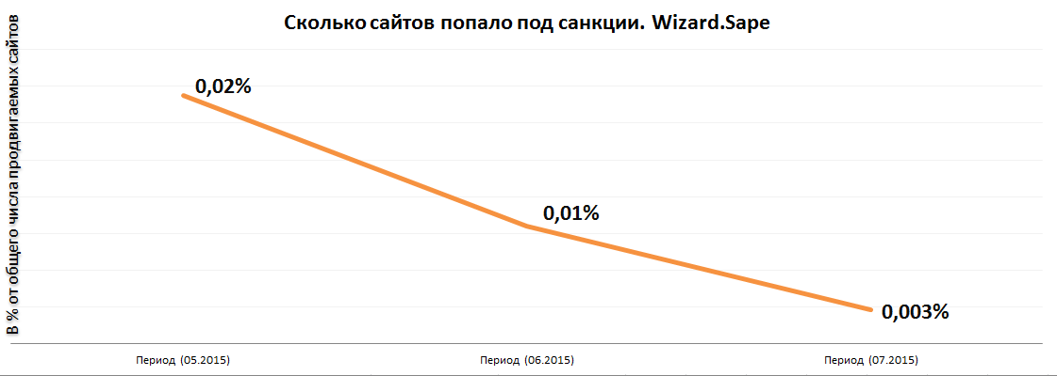
Статистика Wizard.Sape. 6 мес. с Минусинском
0,02% из сайтов Wizard.Sape в первой волне попали под санкции
Каждая следующая волна Минусинска, «накрывала» все меньшее количество проектов в системе.

Slide 10
Статистика Wizard.Sape. 6 мес. с Минусинском
Ни один из сайтов, начавших продвижение 3-6 месяцев назад, не попал под Минусинск.

Slide 11
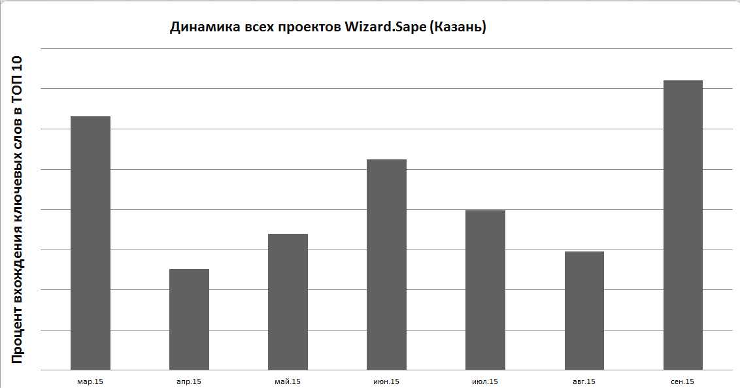
Статистика Wizard.Sape. 6 мес. с Минусинском
Казань

Slide 12
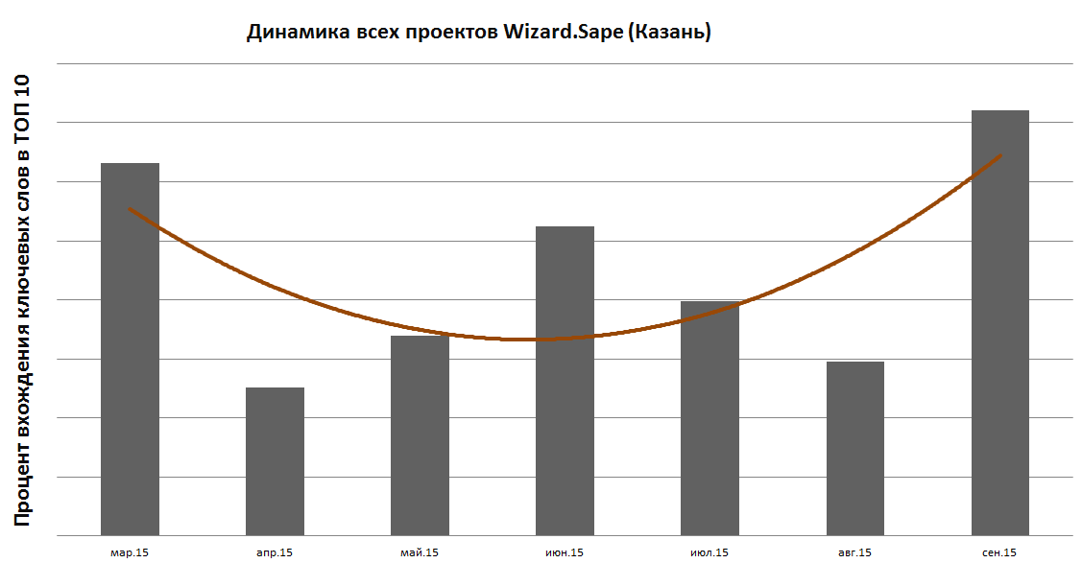
Статистика Wizard.Sape. 6 мес. с Минусинском

Slide 13
Статистика Wizard.Sape. 6 мес. с Минусинском
Казань
В зависимости от ссылочной политики
В зависимости от времени продвижения
В зависимости от использования дополнительных инструментов
В зависимости от уровня оптимизации

Slide 14
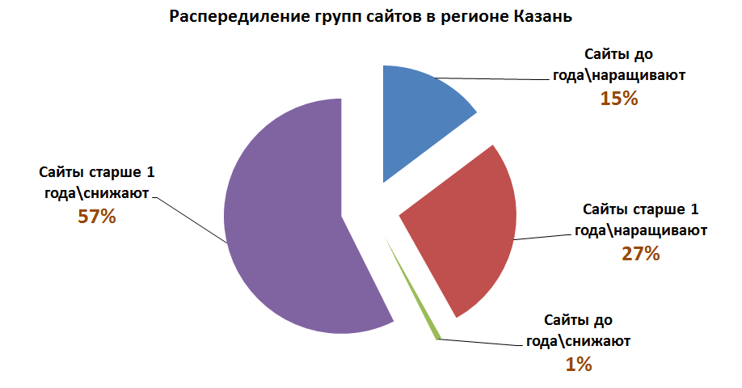
Статистика Wizard.Sape. 6 мес. с Минусинском

Slide 15
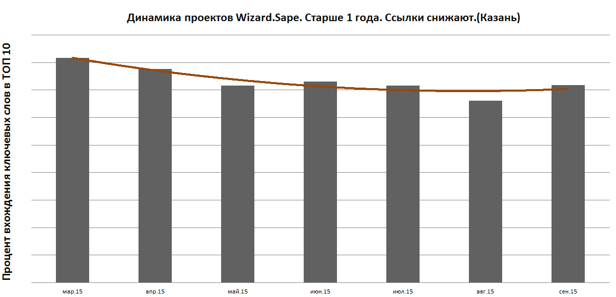
Статистика Wizard.Sape. 6 мес. с Минусинском

Slide 16
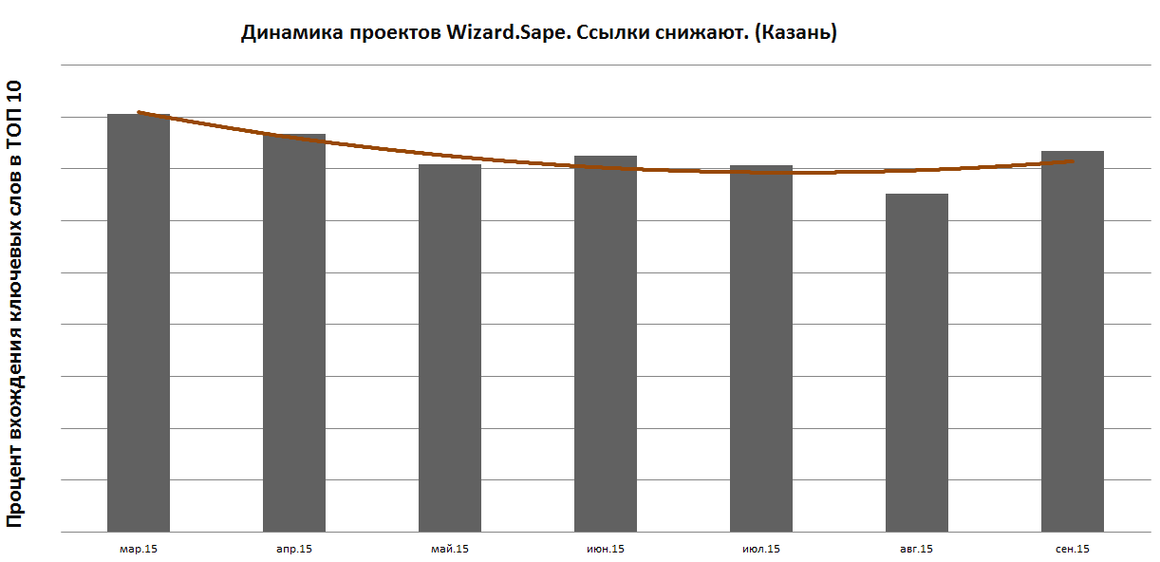
Статистика Wizard.Sape. 6 мес. с Минусинском

Slide 17
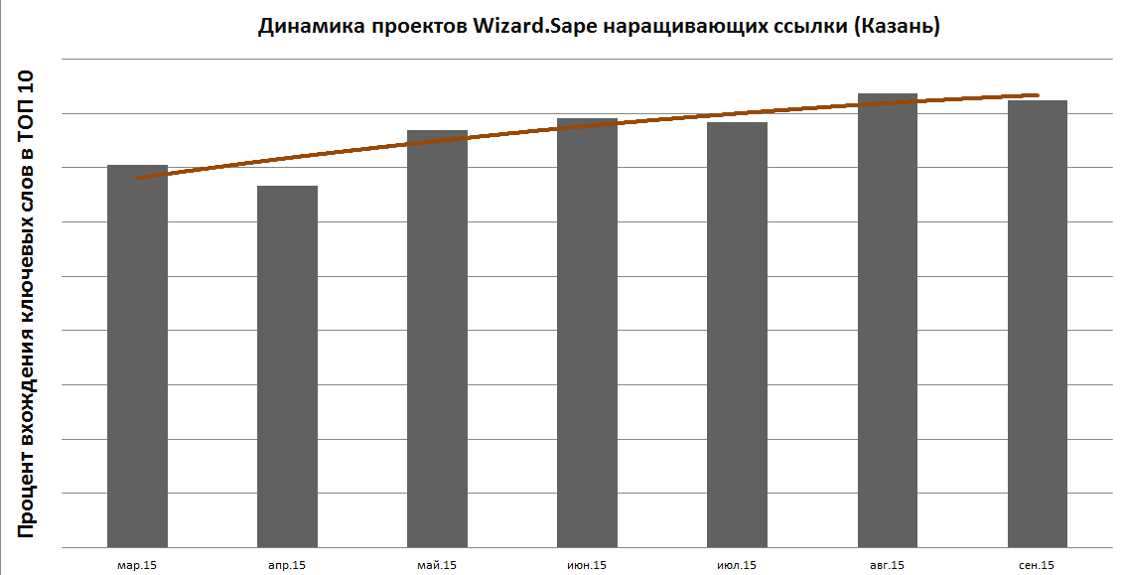
Статистика Wizard.Sape. 6 мес. с Минусинском

Slide 18
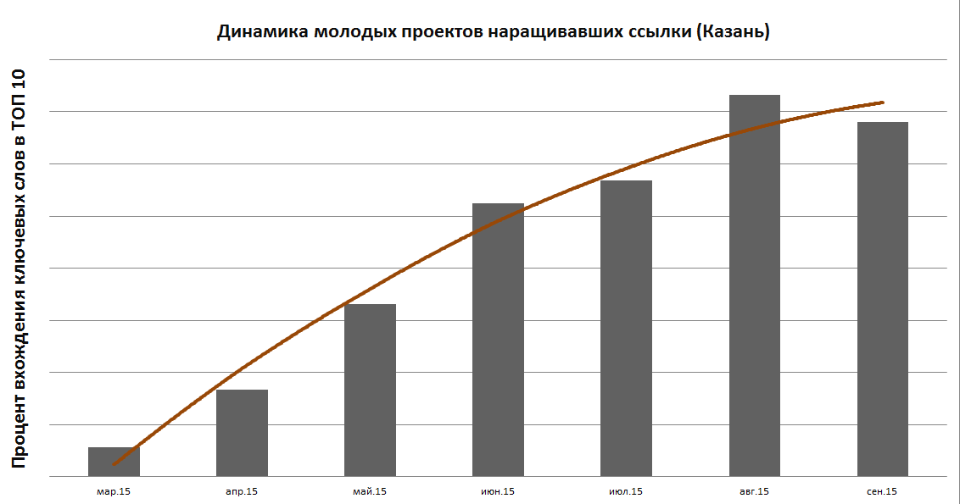
Статистика Wizard.Sape. 6 мес. с Минусинском

Slide 19
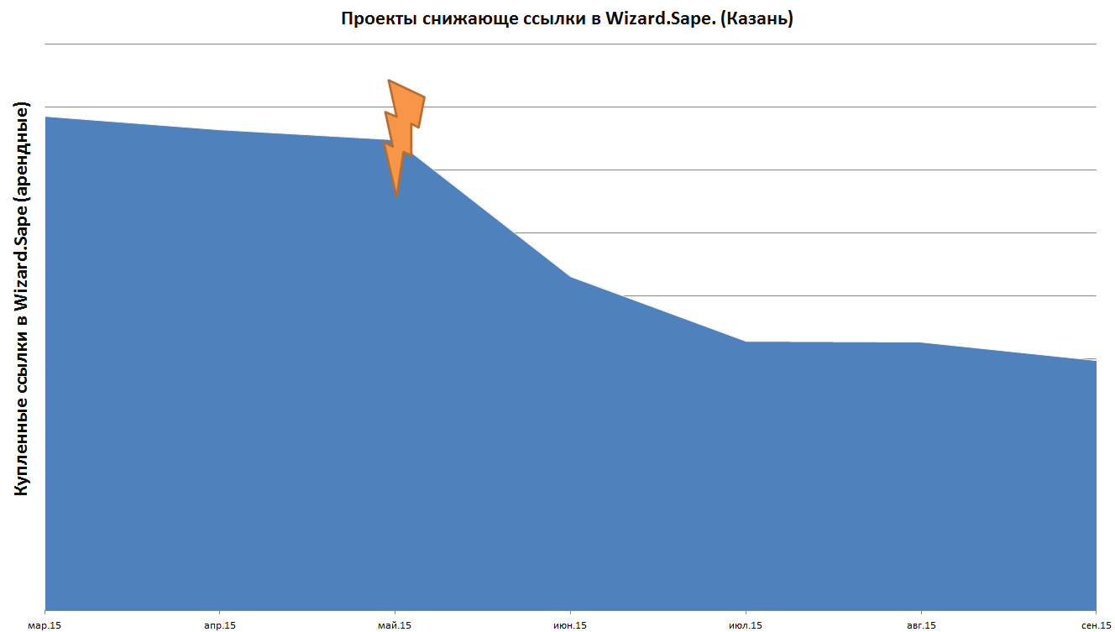
Статистика Wizard.Sape. 6 мес. с Минусинском
Когда снимали ссылки?

Slide 20
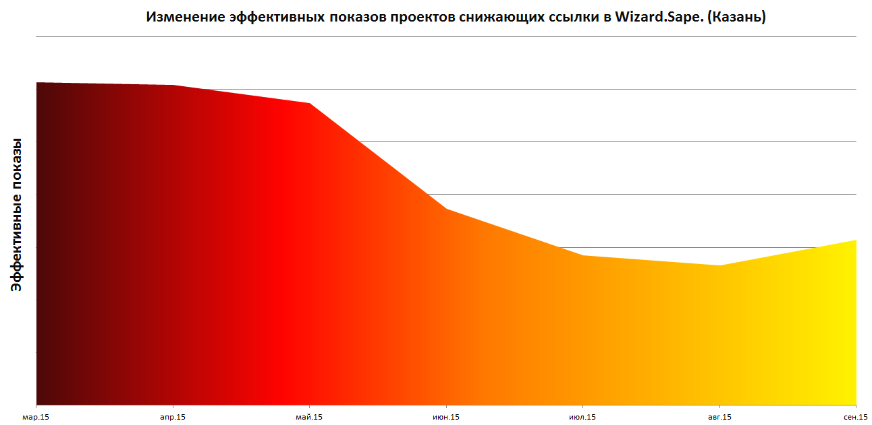
Статистика Wizard.Sape. 6 мес. с Минусинском
Эффективные показы

Slide 21
Статистика Wizard.Sape. 6 мес. с Минусинском
А как в других регионах?

Slide 22
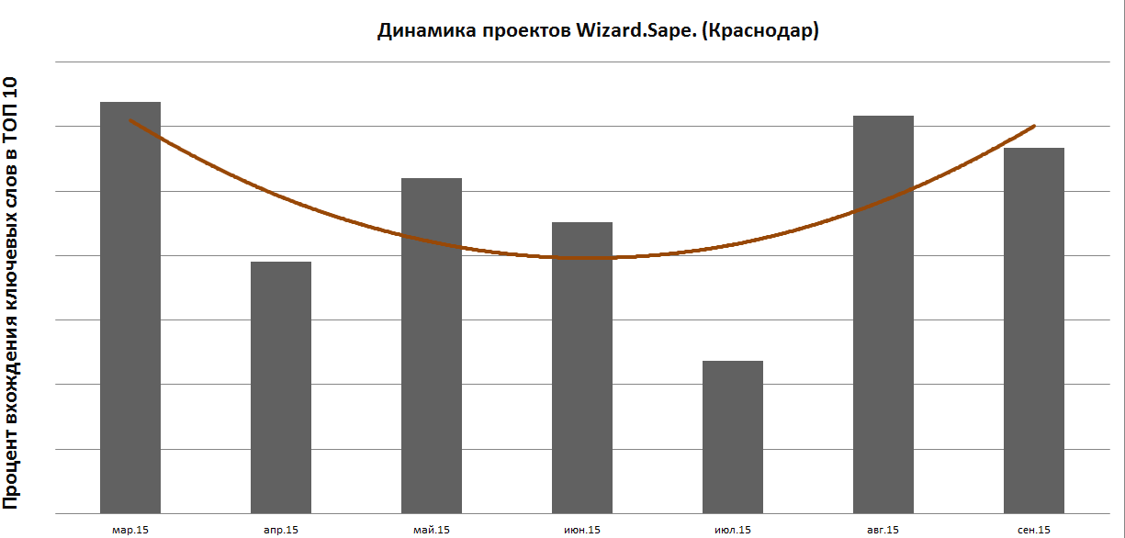
Статистика Wizard.Sape. 6 мес. с Минусинском

Slide 23
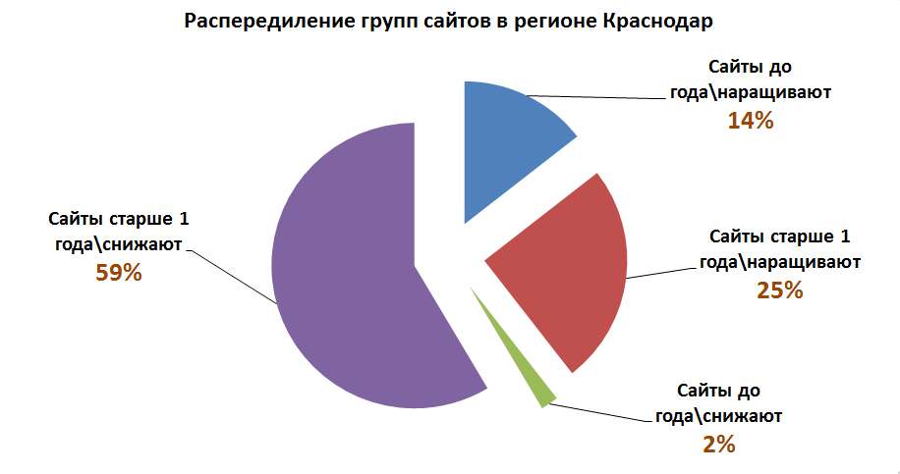
Статистика Wizard.Sape. 6 мес. с Минусинском

Slide 24
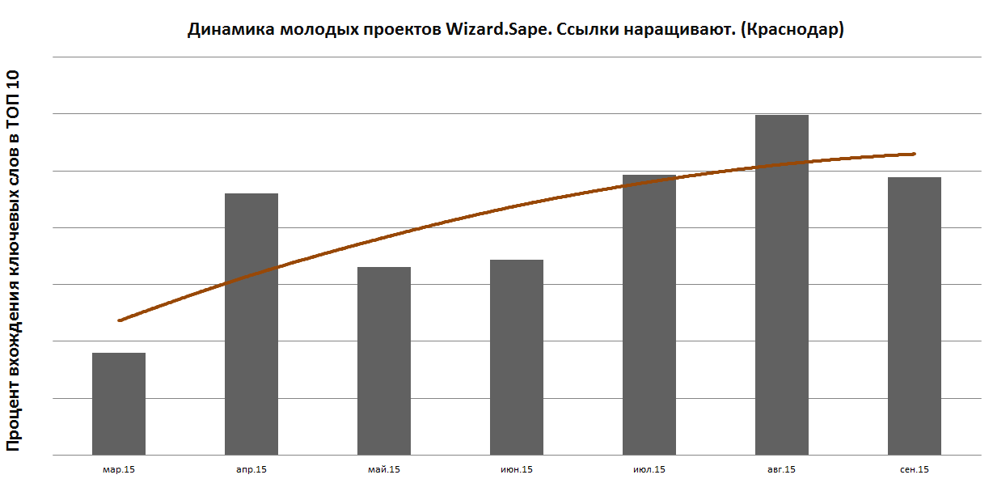
Статистика Wizard.Sape. 6 мес. с Минусинском

Slide 25
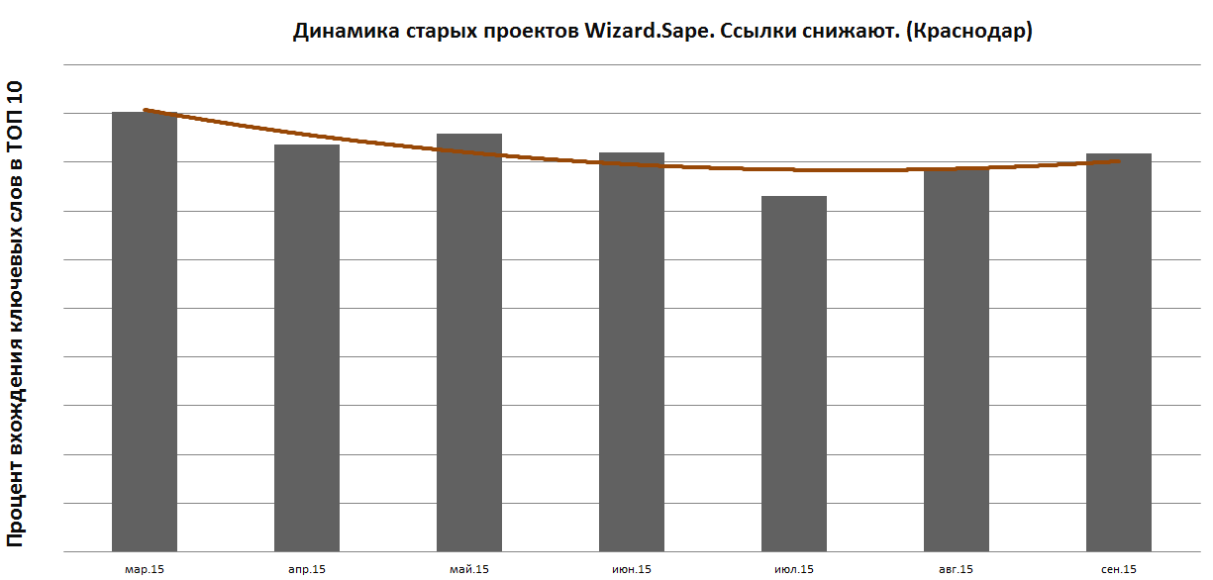
Статистика Wizard.Sape. 6 мес. с Минусинском

Slide 26
Статистика Wizard.Sape. 6 мес. с Минусинском

Slide 27
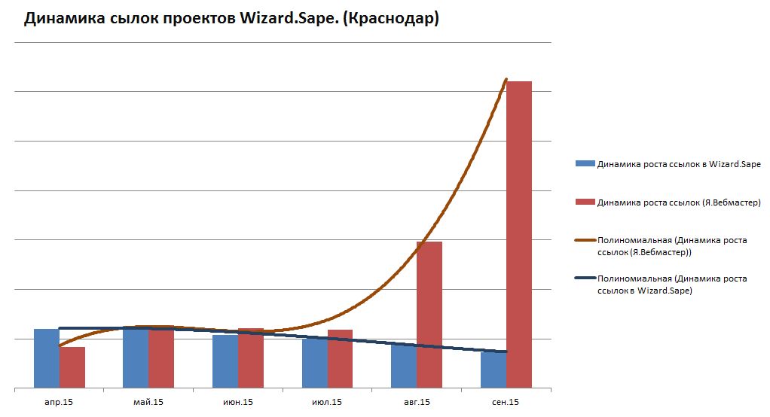
Статистика Wizard.Sape. 6 мес. с Минусинском

Slide 28
Статистика Wizard.Sape. 6 мес. с Минусинском
Резкий рост числа ссылок из каталогов и закладок.
Соотношение числа разных типов ссылок?

Slide 29
Статистика Wizard.Sape. 6 мес. с Минусинском
Вечные ссылки в Wizard.Sape

Slide 30
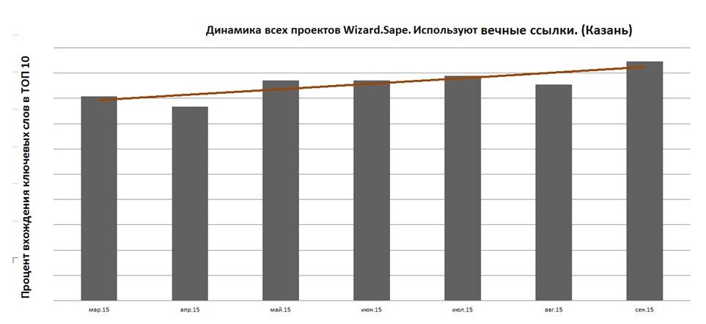
Статистика Wizard.Sape. 6 мес. с Минусинском

Slide 31
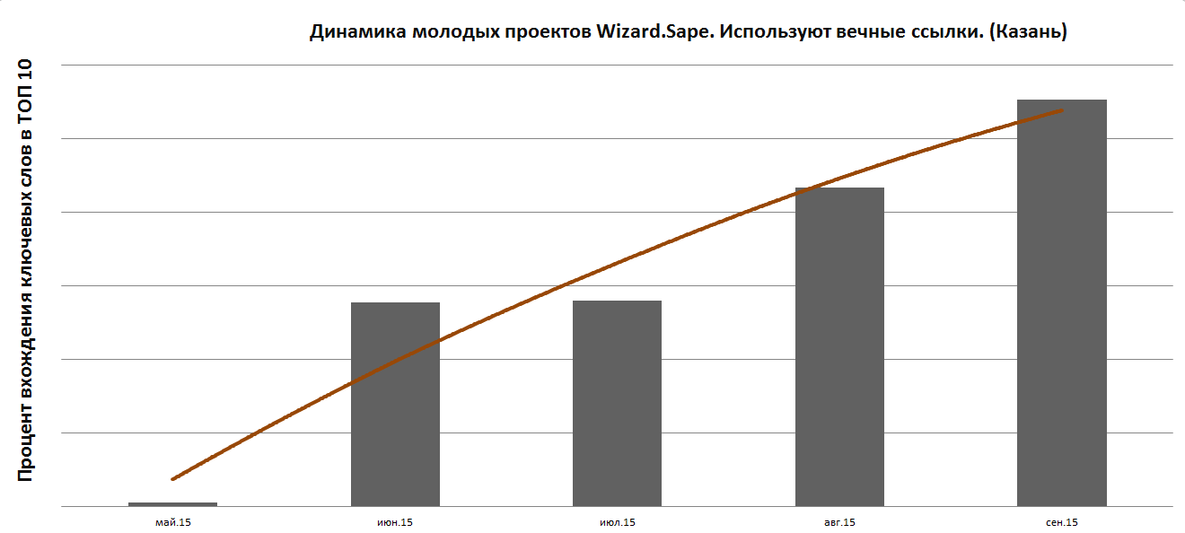
Статистика Wizard.Sape. 6 мес. с Минусинском

Slide 32
Статистика Wizard.Sape. 6 мес. с Минусинском
Сайты пытавшиеся заменить арендные ссылки на вечные ссылки

Slide 33
Статистика Wizard.Sape. 6 мес. с Минусинском
Сайты пытавшиеся заменить арендные ссылки на вечные ссылки.
Закупка на 73% ключевых слов
Компенсация 31% арендных ссылок

Slide 34
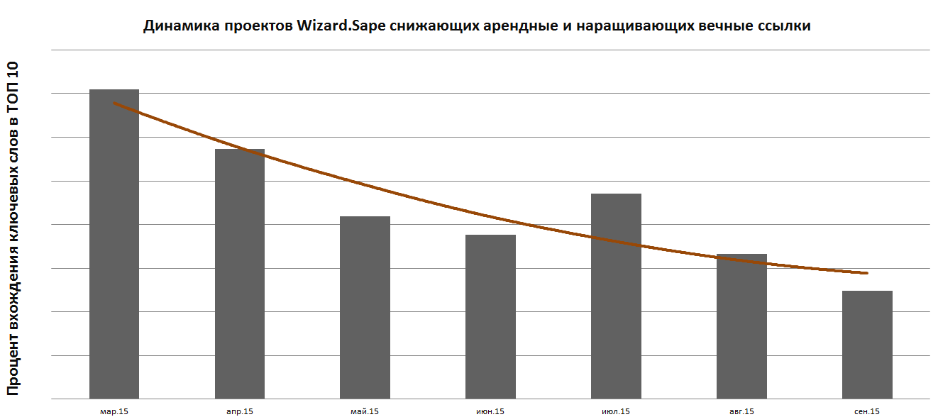
Статистика Wizard.Sape. 6 мес. с Минусинском

Slide 35
Статистика Wizard.Sape. 6 мес. с Минусинском
Влияние уровня оптимизации продвигаемых страниц

Slide 36
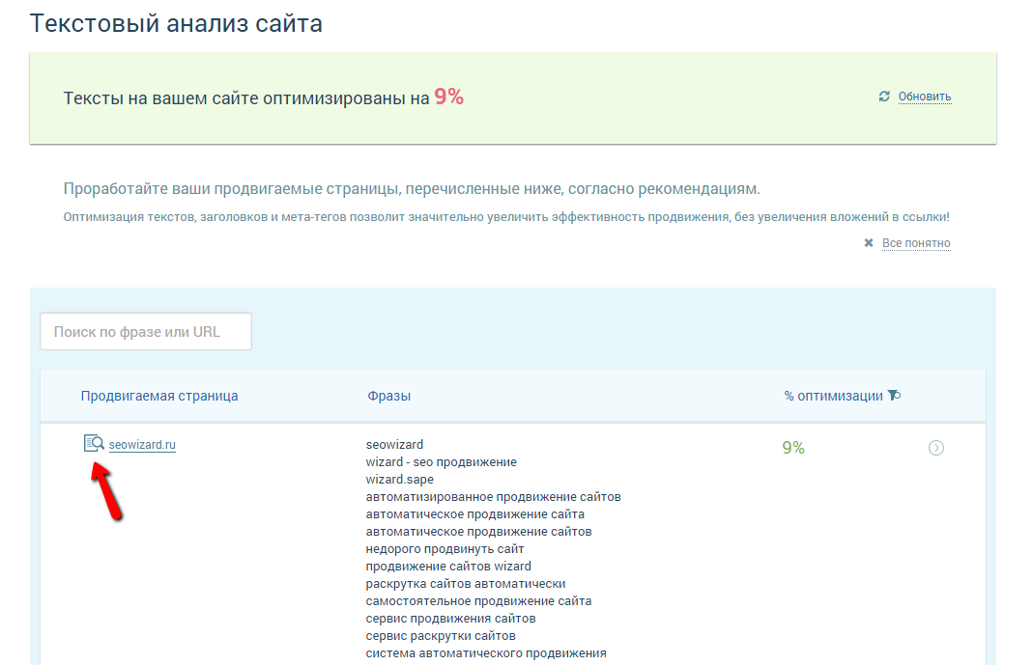
Статистика Wizard.Sape. 6 мес. с Минусинском

Slide 37
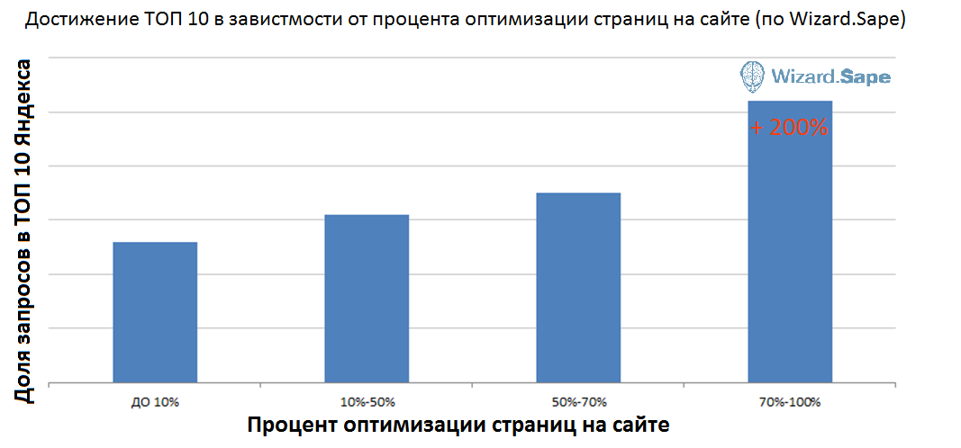
Текстовая оптимизация

Slide 38
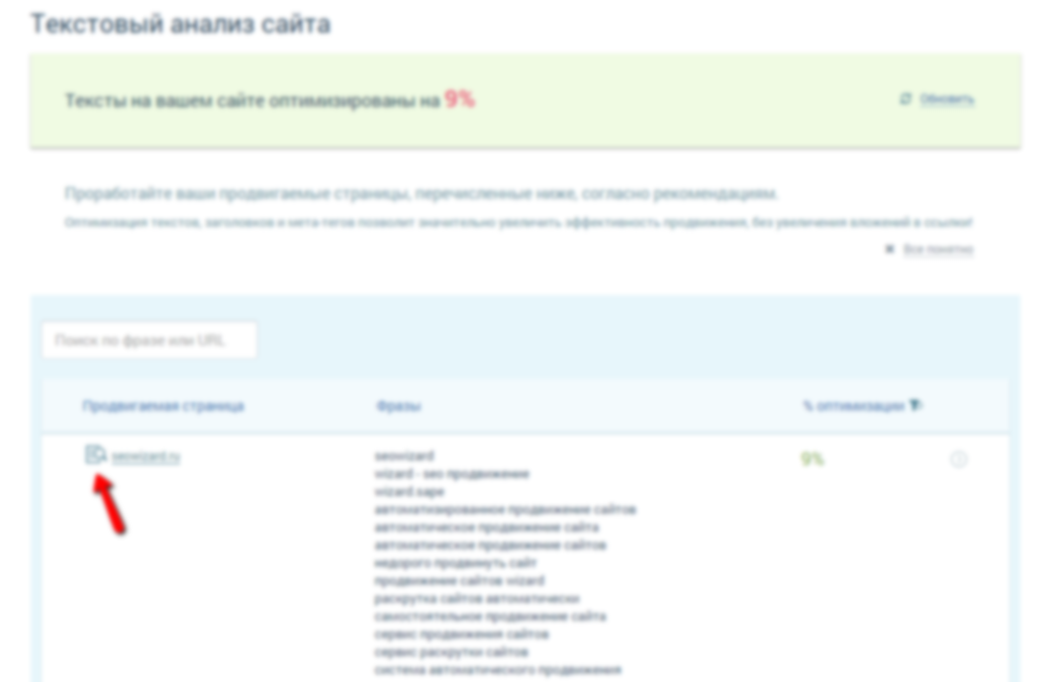
Текстовая оптимизация
Текстовый анализ в Wizard.Sape – БЕСПЛАТНО!

Slide 39
Контекст или SEO

Slide 40
Контекст или SEO
Процент сайтов ушедших в контекст (запустили контекст) | 8,3%
Сайты, увеличившие долю контекста | 22,2%
% трафика, удалось компенсировать | 51,6%
Траты увеличиваются на (на контекст) | 1165,5%

Slide 41
Попробовать Wizard.Sape

Slide 42
Попробовать Wizard.Sape
БЕСПЛАТНО*
*Предложение - только для новых доменов

Slide 43
Попробовать Wizard.Sape
seoconference2015
www.seowizard.ru/promocodes
Активировать до 01.10.2015
Срок работы – 60 дней
*Предложение - только для новых доменов

Slide 44
Попробовать Wizard.Sape
seoconference2015
www.seowizard.ru/promocodes
Активировать до 01.10.2015
Срок работы – 60 дней
После оптимизации текстов +1 бесплатный месяц!
*Предложение - только для новых доменов

Slide 45
Вместо заключения
Не спешите удалять все ссылки
Используйте разные источники ссылок
Увеличьте процент безанкорных ссылок
Оптимизируйте продвигаемые страницы
Подключайте рекламный трафик

Slide 46
Вопросы?
vk.com/seowizard Blog.sape.ru us@sape.ru

